Slide 1
Правители России XX века- (история ошибок и свершений)
11 класс .Подготовка к ЕГЭ.

Slide 2
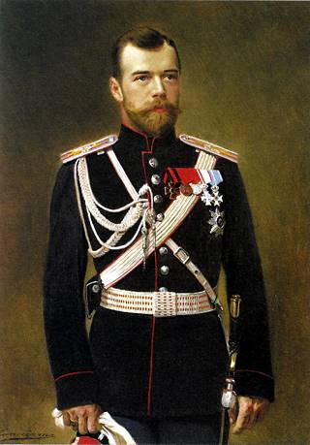
Император Николай II
(1894 – 1917гг)
Созидание: Денежная реформа, укрепившая конвертируемость рубля. Рост влияния на Дальнем Востоке, аренда портов у Китая. Бурный рост промышленности: создание картелей, синдикатов. Концентрация банковской системы. Принятие Манифеста 17 октября 1905 г., образование Госдумы. Проведение аграрной реформы Столыпина.
Разрушение: Кровавое воскресенье (январь 1905г); Первая русская революция. Поражение в русско-японской войне 1904-1905гг и потеря Южного Сахалина. Резкий всплеск политического терроризма. Ленский расстрел 1912г.Распутинщина. Участие в Первой мировой войне. Февральская революция и отречение от престола 2 марта 1917г.

Slide 3
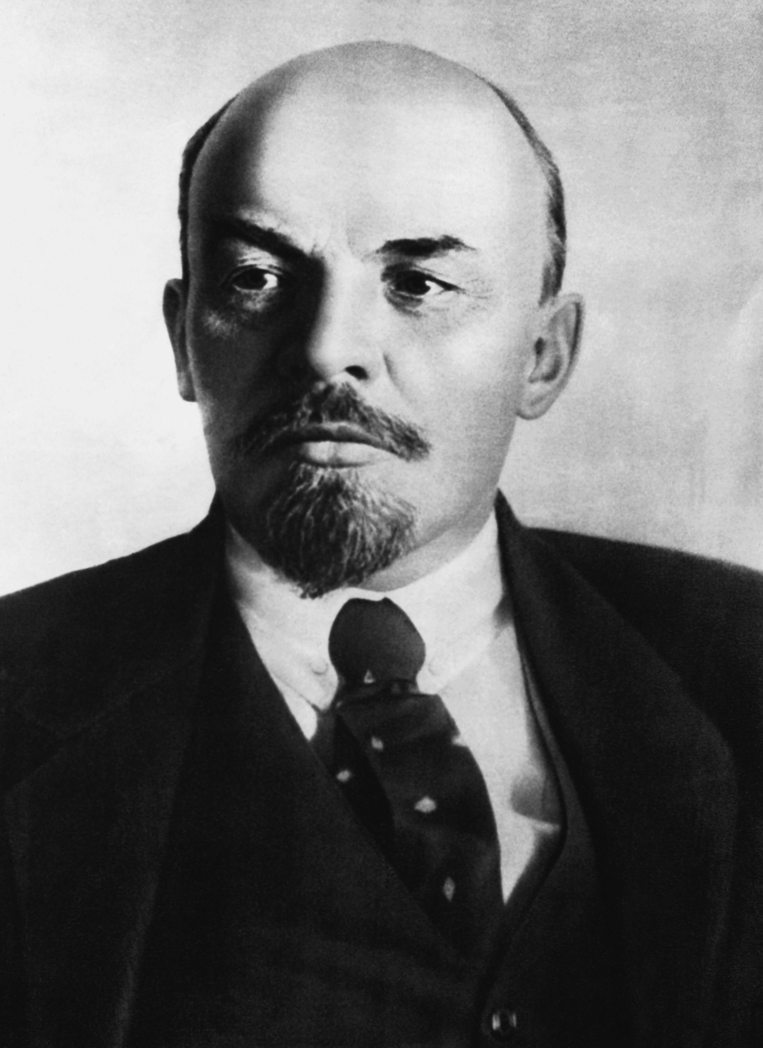
Ленин В.И.(Ульянов) - Председатель СНК
(1917 – 1923гг – РСФСР, 1923-1924 – СССР)
Созидание: Принятие «Декретов о мире, земле, власти», «Декларации прав народов России»; принятие Конституции в 1918г.; создание Красной армии и Красного флота; борьба с беспризорностью и неграмотностью; создание плана ГОЭЛРО (1920г); введение НЭПа (1921г);создание СССР (1922г); выход из дипломатической изоляции; финансовая стабилизация; введение всеобщего начального образования.
Разрушение: Разгон Учредительного собрания (1918г), гражданская война (1918-1922гг), проведение политики «военного коммунизма», сплошная национализация промышленности, , «продразверстка», борьба с оппозицией, расстрел Николая II , красный и белый террор, массовые выступления крестьян (1918-1920гг), создание концентрационных лагерей, суд над эсерами (1922г), высылка из страны деятелей культуры, снижение численности населения, многомиллионная эмиграция.

Slide 4
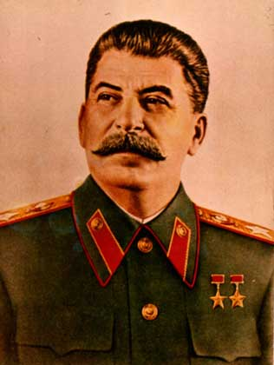
Сталин И.В. Генеральный секретарь ЦК РКП(б) (1924 – 1953гг)
Созидание: Принятие Конституции СССР (1924г), ликвидация неграмотности( к 1937г),индустриализация страны и создание мощной промышленной страны, ликвидация безработицы, Конституция (1936г), руководство военными действиями во время Великой Отечественной войны, мобилизация для Победы всех ресурсов, создание антигитлеровской коалиции, разгром Японии, быстрое восстановление народного хозяйства после войны, создание советской атомной бомбы (1949г)
Разрушение: Разгром партийной оппозиции, свертывание НЭПа с 1928г, насильственная коллективизация, раскулачивание, голод, массовые репрессии, моральный и физический террор, уничтожение военных кадров, ГУЛАГ, советско-финская война, гонения на ученых, неподготовленность страны к войне с Германией.

Slide 5
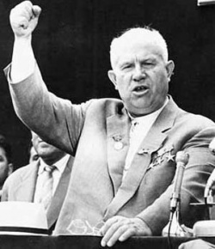
Хрущев Н.С. – Первый секретарь ЦК КПСС (1955 – 1964гг)
Созидание: «Оттепель», развенчание культа личности Сталина (XXсъезд КПСС), реабилитация невинно осужденных людей, успехи в промышленности, создание новых видов оружия (баллистических ракет, танков), освоение космоса: спутник, Ю.Гагарин.
Атомный ледокол «Ленин», выдача паспортов колхозникам и введение денежной оплаты их труда. Жилищное строительство, всеобщее 8-ми летнее образование. Заключение Варшавского договора.
Разрушение: Сверхмонополизация экономики, отставание производства продуктов питания и товаров народного потребления, освоение целинных и залежных земель, «Кукурузная эпопея», «хлебный» кризис 1963г, «административная лихорадка», подавление венгерского восстания 1956г, Карибский кризис (1962г), Вьетнамский кризис (с 1964г) , обострение отношений с Китаем, Албанией, ФРГ (1961г),

Slide 6
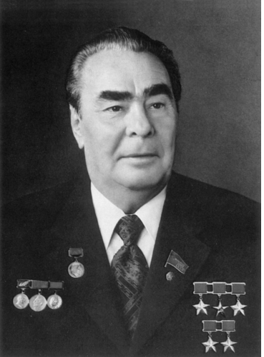
Брежнев Л.И. - Генеральный секретарь ЦК КПСС
(1964 – 1982гг)
Созидание: проведение экономических реформ (Косыгин, 1965гг), создание ПО и НПО, строительство крупных промышленных комплексов (ВАЗ, КамаЗ) строительство БАМа, развитие Нечерноземной зоны. Принятие в 1977г Конституции , рост числа вузов, интеграция экономики социалистических стран, создание Международного инвестиционного банка, подписание Заключительного акта по безопасности(1975г в Хельсинки), достижения в космосе: луноход, сотрудничество с США в «Союз – Аполлон.
Разрушение: В целом экономические реформы не были доведены до конца, сохранение командно –административной системы управления, отставание с/х, теневая экономика, дефицит товаров, увеличение численности госаппа-рата, возрождение неосталинизма (Брежнев), подавление диссидентского движения, застой в развитии общества. Ввод войск в Чехословакию (1968г), пограничный конфликт с Китаем (1969г), ввод войск в Афганистан (1979г)

Slide 7
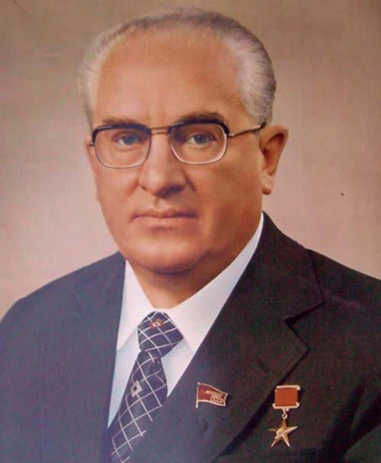
Андропов Ю.В - Генеральный секретарь ЦК КПСС
(1982-1984гг)
Созидание: Кампания по укреплению трудовой дисциплины и борьбе с пьянством. Принятие закона о трудовых коллективах. Борьба с коррупцией (вплоть до уровня министров, региональных руководителей).
Разрушение: Усиление идеологической войны между СССР и США. Обострение международной обстановки в связи с уничтожением советскими истребителями южнокорейского пассажирского самолета «Боинг 7447» над Сахалином (1983г).

Slide 8
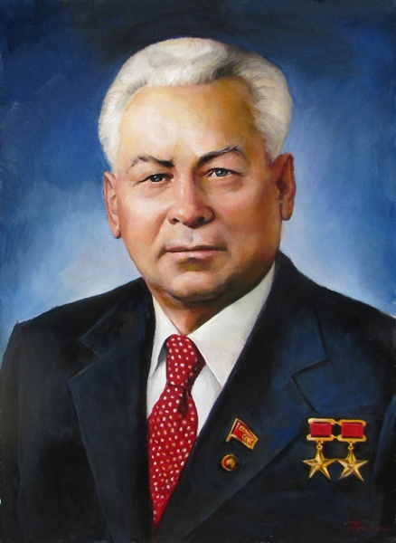
Черненко К.У. - Генеральный секретарь ЦК КПСС.
(1984 – 1985гг)
Созидание: протест СССР по поводу объявленной США стратегической оборонной инициативы (СОИ). Укладка на БАМе «золотого» стыковочного звена. Реформа общеобразовательной и профессиональной школы.
Разрушение: Застой в экономической жизни страны.

Slide 9
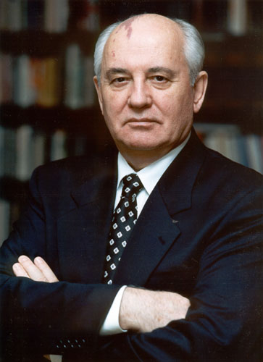
Горбачев М.С. – Генеральный секретарь ЦК КПСС
(1985 -1991), президент СССР (1990-1991гг)
Созидание: Курс «ускорение» и «перестройка», принятие закона об индивидуальной трудовой деятельности, укрепление трудовой дисциплины, развертывание компании за бригадные формы труда, , фермерские хозяйства, расширение свобод и демократии, политика «гласности», возрождение многопартийности, вывод войск из Афганистана, сокращение вооружений и численности армии, расширение самостоятельности союзных республик, проведение референдума о судьбе СССР (1991г)
Разрушение: доведение до абсурда антиалкогольной кампании, Чернобыльская катастрофа, демонстрации, уличные беспорядки в Алма-Ате, Тбилиси, Нагорном Карабахе. С середины 1989г спад экономики, инфляция, сплошной дефицит, «Расцвет» теневой экономики, коррупции, резкий рост цен (1990г), изъятие у населения «лишних» денег (Павлов), попытка государственного переворота (ГКЧП, 1991г)

Slide 10
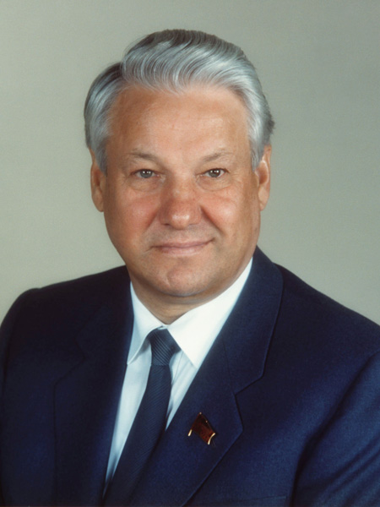
Ельцин Б.Н. – Президент России
(1991 – 1999гг)
Созидание: радикальные экономические реформы (1991г – Гайдар; 1993,1995,1997г – Черномырдин), насыщение потребительского рынка, относительная стабилизация рубля (до 1998г), выборы в Госдуму и Совет Федерации, принятие Конституции РФ 1993г, принятие России в «большую семерку», принятие России в МВФ, начало формирование рыночных механизмов, банковской системы, сохранение целостности РФ.
Разрушение: рост теневой экономики, необоснованное резкое расслоение населения по доходам, политический кризис (1993г), Чеченская война (1994-1996гг) «Черный вторник» (1994г), «Черный четверг» (1995г), частая смена правительства (1998-1999гг), финансово-банковский кризис (дефолт) в 1998г., снижение профессионального уровня и коммерционализация науки и культуры. Коррупция в высших эшелонах власти, новая война в Чечне (1999 – 2009гг)
Созидание, разрушение: Подписание Беловежского соглашения об образовании СНГ (1991г). Распад сверхдержавы. Ваучерная приватизация (1992 – 1994гг)

Slide 11
Использованные источники:
Николай http://www.vidania.ru/personnel/p_nikolay_2_aleksandrovich_romanov.html
Ленин http://abali.ru/wp-content/uploads/2015/02/lenin.jpg
Сталин http://geo-politica.info/upload/editor/news/2016.03/56e98a100c455_1458145808.jpg
Хрущев http://www.peoples.ru/state/king/russia/nikita_khrushchev/khrushchev_257.jpg
Брежнев http://virezkipress.ru/_ld/1/54893737.png
Андропов http://www.worldpeople.su/image/andropov-jurij-vladimirovich-15-06-1914_1.png
Черненко http://www.portrait.pronin.by/gallery-vojdi/chernenko/portret1.jpg
Горбачев http://www.gorby.ru/userfiles/27936w.jpg
Ельцин http://book-face.ru/img/person/62831/img30358.jpg
Фон http://www.pptbackgrounds.org/uploads/book-frame-powerpoint-backgrounds.jpg
Пашков Б. «Времена не выбирают, в них живут и умирают», АиФ, №7, 2000г.

Slide 12
Спасибо за внимание!!!

